Slide 1
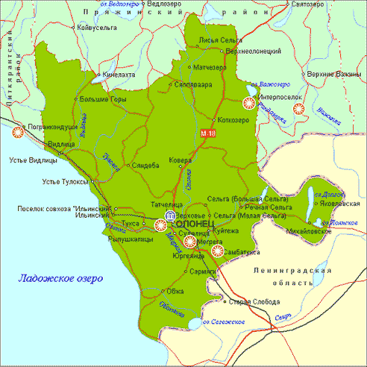
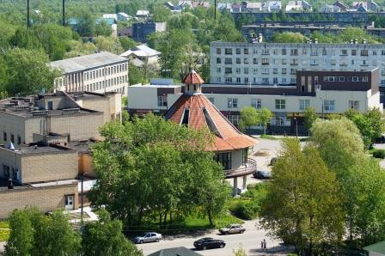
О работе администрации Олонецкого национального муниципального района за 2016 год
Администрация Олонецкого национального муниципального района
Прокопьев С.К., глава администрации Олонецкого национального муниципального района
28 декабря 2016 года

Slide 2
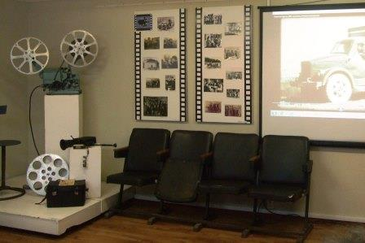
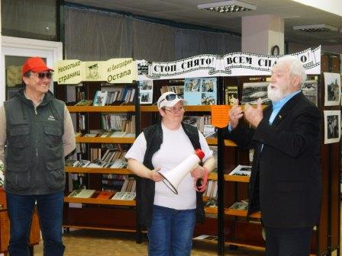
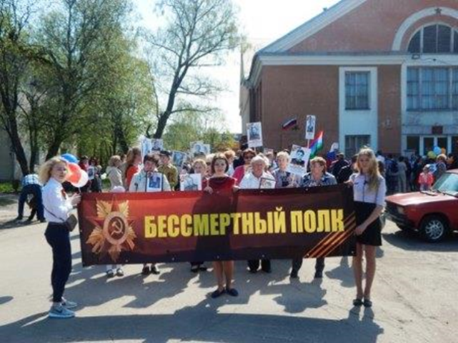
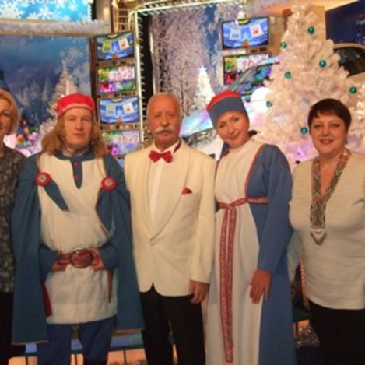
События 2016 года
Выставка «Провинциальная история кино»
Литературная гостиная
Освобождение Олонца от фашистских захватчиков
Акция «Бессмертный полк»
Паккайне и Луминайне на «Поле чудес»

Slide 3
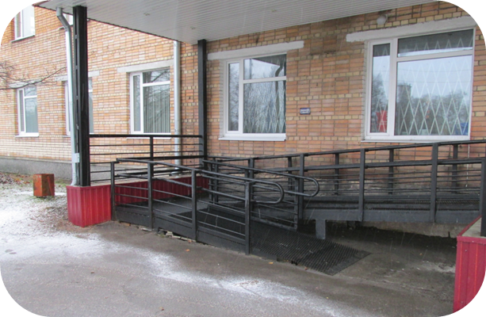
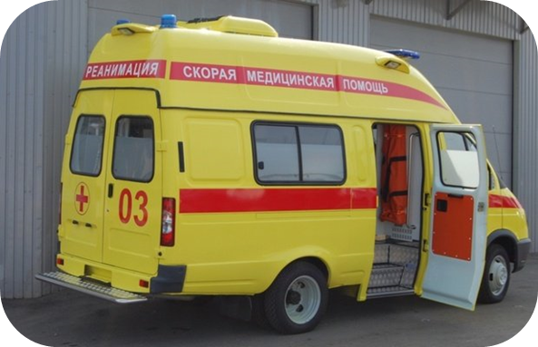
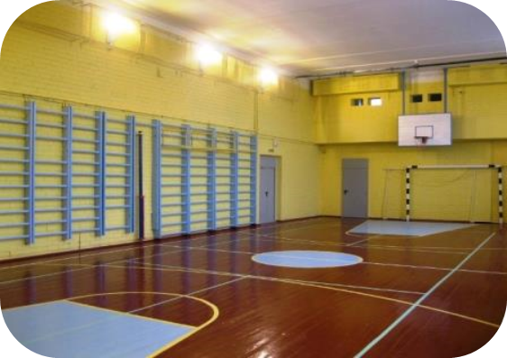
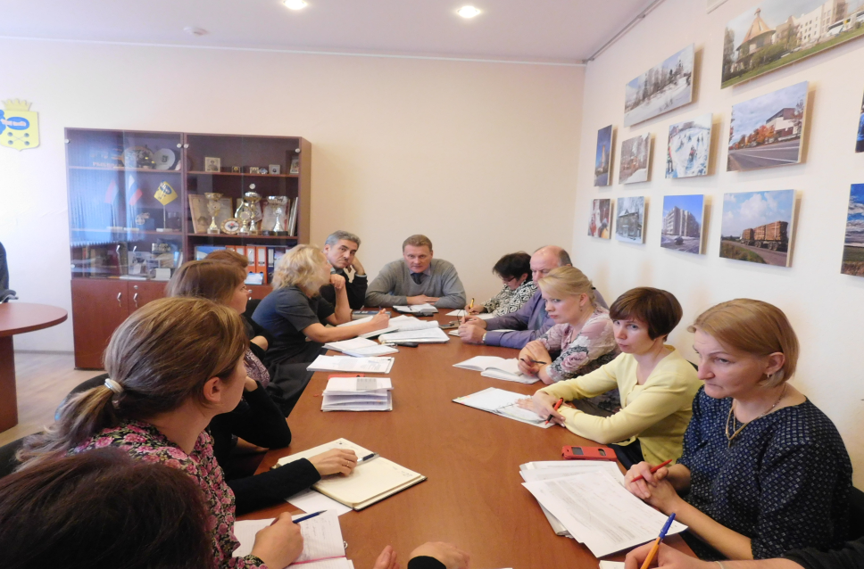
Подготовка к празднованию 100-летия Республики Карелия
утвержден состав оргкомитета по подготовке к празднованию 100-летия образования Республики Карелия в Олонецком национальном муниципальном районе;
утвержден муниципальный План мероприятий по подготовке к празднованию 100-летия образования Республики Карелия на 2014-2020 годы;
заключено 19 соглашений о партнерстве с хозяйствующими субъектами
Заседания оргкомитета проводятся
1 раз в квартал
Реализация Плана мероприятий по подготовке к 100-летию Республики Карелия

Slide 4
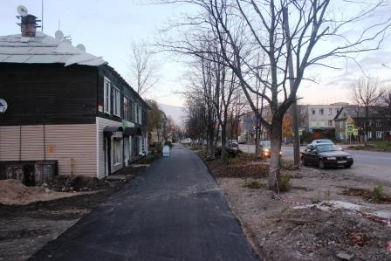
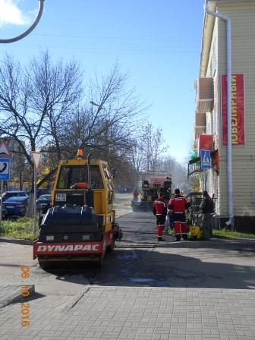
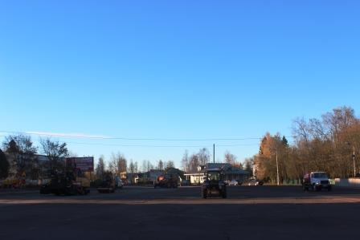
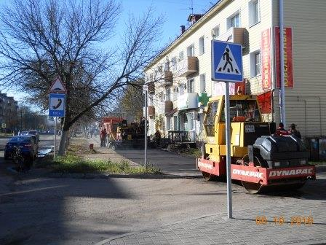
Подготовка к празднованию 97-летия Республики Карелия
в Олонецком национальном муниципальном районе

Slide 5
Исполнение доходной части бюджета по всем видам доходов

Slide 6
Расходы бюджета за 11 месяцев 2016 года

Slide 7
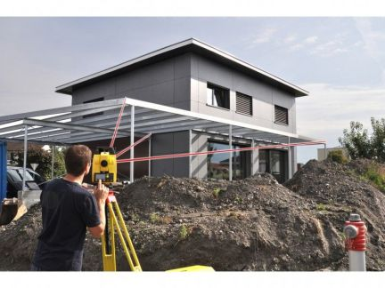
Муниципальное имущество
Подготовлено и оформлено 4 договора аренды земельных участков.
Доходы от аренды земельных участков составили 4228,4 тысяч рублей.
В реестре арендаторов числится 2038 договоров аренды земельных участков.
Заключено 23 договора купли-продажи земельных участков на сумму 351,5 тысяч рублей.
Осуществлен муниципальный земельный контроль по 11 земельным участкам.
Заключено 29 договоров аренды имущества на сумму 5890,2 тысяч рублей и 1 договор хозяйственного ведения на сумму 20,4 млн.рублей.
Доходы от аренды имущества составили 4675,0 тыс.рублей.
В реестре арендаторов числится 21 договор аренды муниципального имущества.

Slide 8
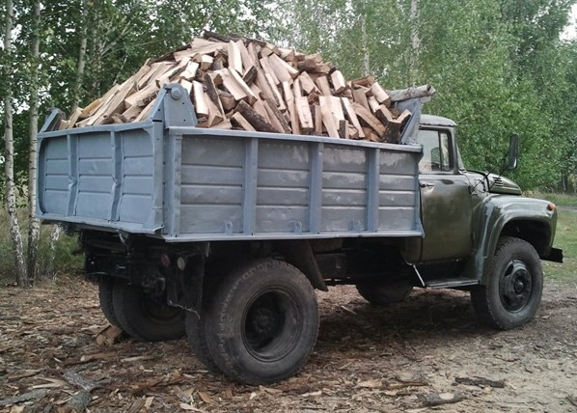
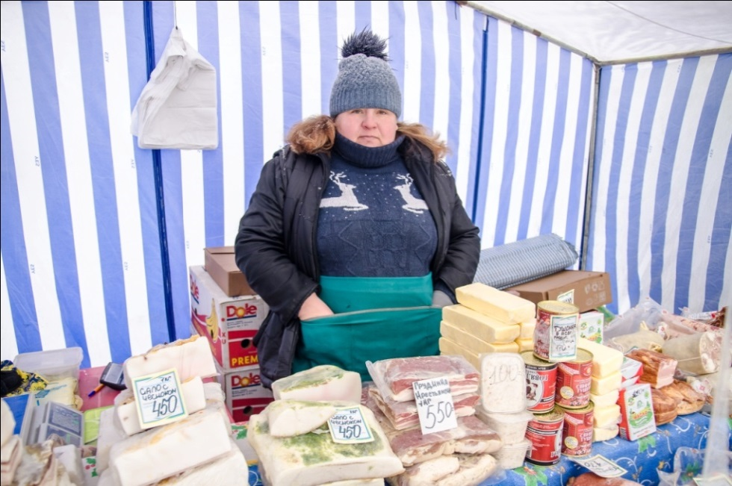
Исполнение полномочий
Принято 5 постановлений о внесении изменений в Реестр объектов регулирования.
Принято 1 тарифное решение об установлении розничной цены на уголь.
Проводится мониторинг за состоянием рынков продовольствия в 9 торговых точках по 40 наименованиям продовольственных товаров.
Проведено 5 ярмарок, в том числе 2 универсальные и 2 сельскохозяйственные.

Slide 9
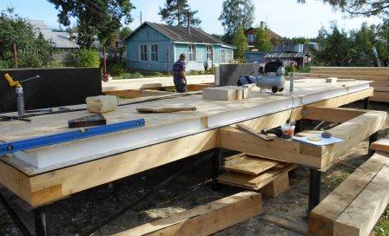
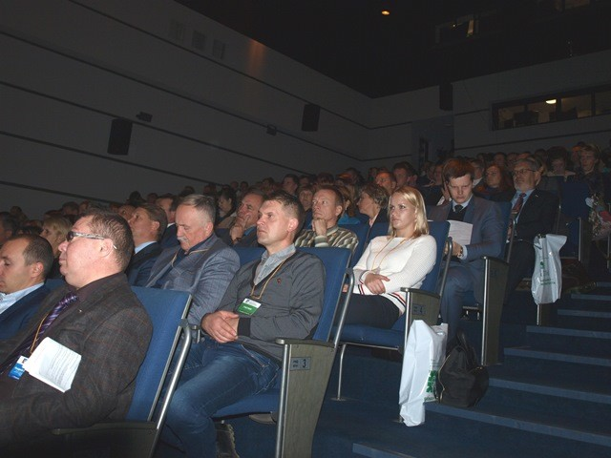
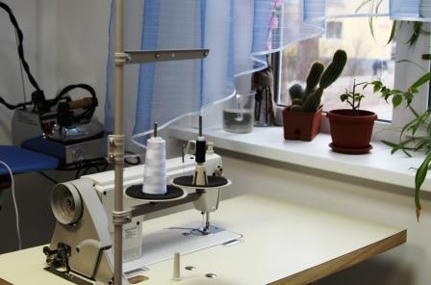
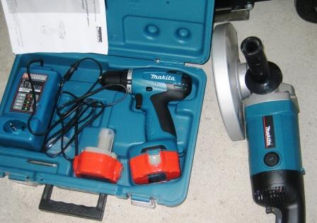
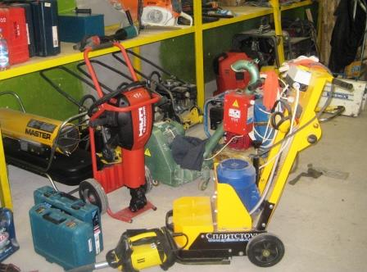
Поддержка малого и среднего бизнеса
Год | Кол-во заявок (ед.) | Кол-во победи-телей (ед.) | Кол-во новых рабочих мест | Сумма грантов, ВСЕГО (тыс. руб.) | в том числе средства
 |  |  |  |  | ФБ | РК | МБ
2012 | 8 | 6 | 8 | 1 668,3 | 1 231,7 | 336,6 | 100,0
2013 | 19 | 16 | 26 | 4 515,0 | 4 315,0 | - | 200,0
2014 | 8 | 1 | 1 | 100,0 | - | - | 100,0
2015 | 20 | 5 | 15 | 2 135,508 | 1 935,508 | - | 200,0
2016 | 10 | 2 | 3 | 741,797 | 394,818 | 146,979 | 200,0
Итого | 55 | 28 | 50 | 9 160,605 | 7 877,026 | 483,579 | 800,0
Форум «Бизнесу Карелии – возможности роста»

Slide 10
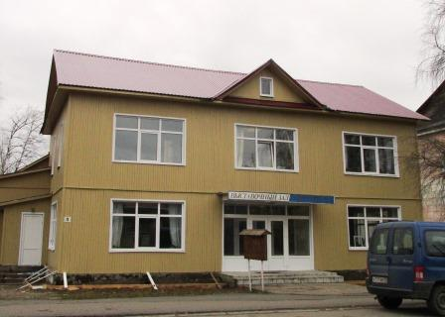
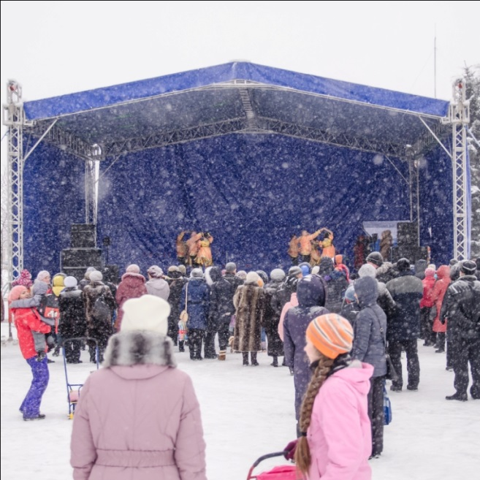
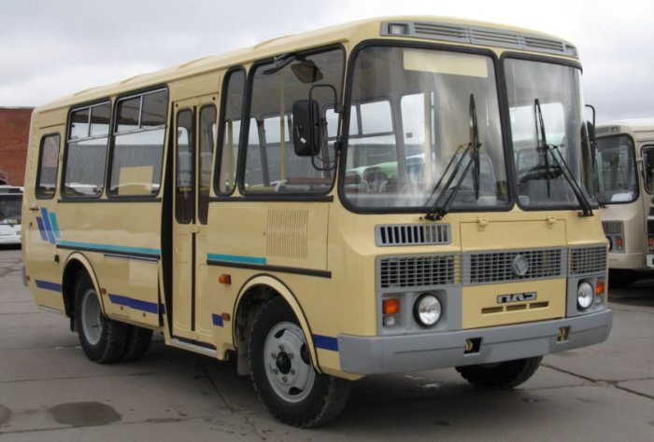
Исполнение полномочий
Проведено 3 запроса котировок, 37 электронных аукционов, 11 запросов предложений.
Цена заключенных контрактов по итогам проведенных закупок 23495,7 тыс.рублей.
Экономия от проведения процедур составляет 532,8 тыс.рублей.
Заключено 119 муниципальных контрактов с единственным поставщиком на сумму 1998,4 тыс.рублей.
Проведен открытый конкурс на осуществление перевозок по маршрутам регулярных перевозок.

Slide 11
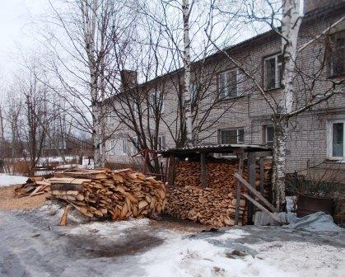
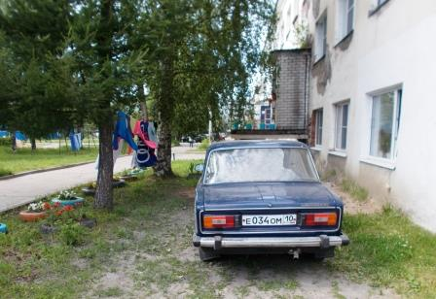
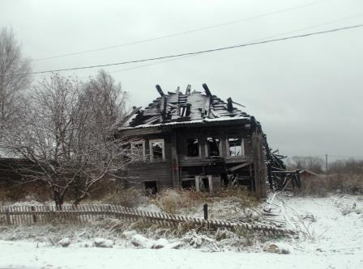
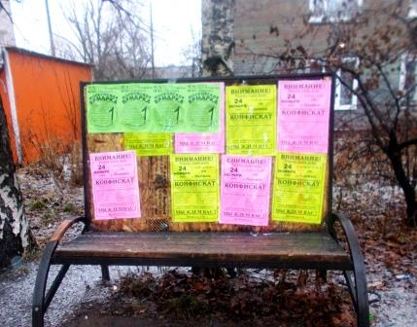
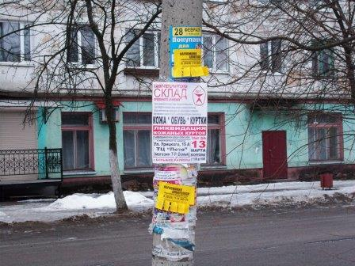
Административная комиссия
Проведено 25 заседаний административной комиссии
Вынесено 145 постановлений.
Сумма наложенных штрафов составляет 73,1 тыс.рублей, взыскано средств на сумму 65,4 тыс.рублей.
Вынесено 37 предписаний об устранении выявленных нарушений.

Slide 12
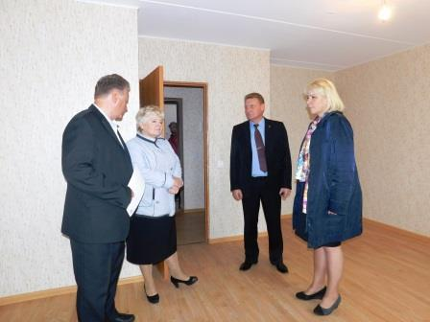
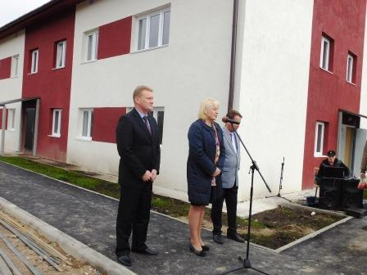
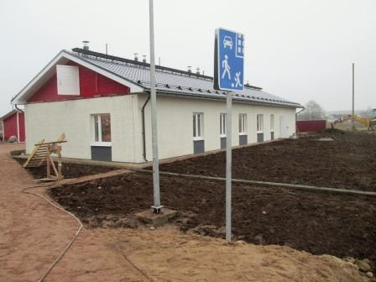
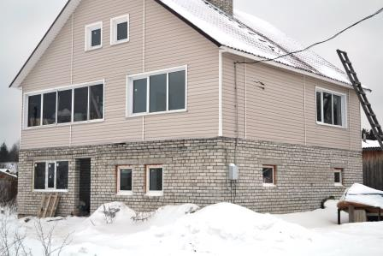
Жилищное строительство и обеспечение граждан жильем
Завершено расселение аварийного жилья по Ильинскому сельскому и Олонецкому городскому поселениям.
Завершается строительство многоквартирного дома в Мегрегском сельском поселении.
Социальные выплаты в рамках ФЦП «Устойчивое развитие сельских территорий на 2014-2017 годы и на период до 2020 года» реализуют 3 сельские семьи на сумму 2394,5 тыс.рублей.

Slide 13
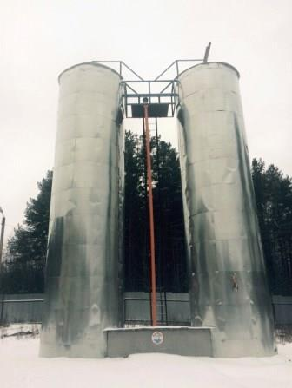
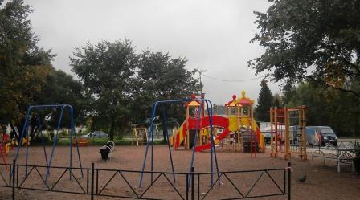
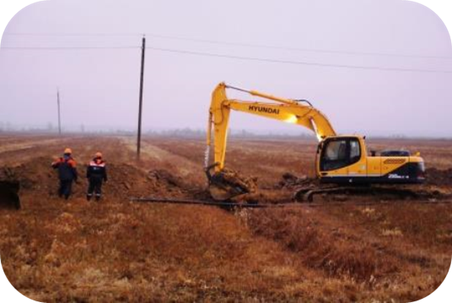
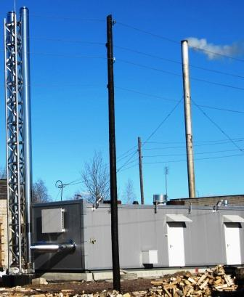
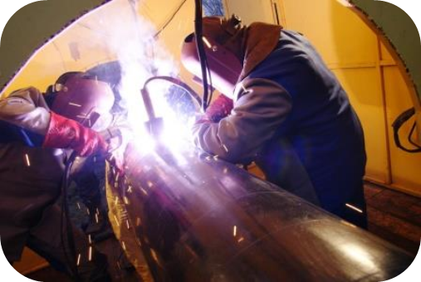
Жилищно-коммунальное хозяйство
Олонецкий район активно участвует в конкурсном отборе в рамках Программы поддержки местных инициатив.
В 2016 году победителями стали 5 сельских и 1 городское поселения.
Введено в эксплуатацию 28,6 км межпоселковых сетей и 9 газораспределительных пунктов.
Установлено 18 блоков модульных газовых котельных, подключено к сети газоснабжения 7 котельных.

Slide 14
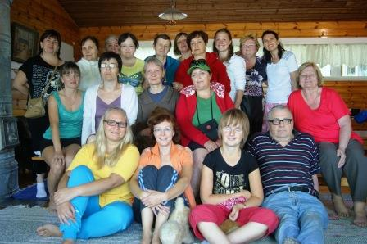
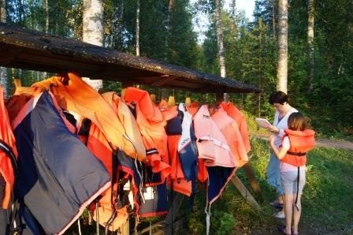
Социальное обслуживание и охрана прав детства
Состоит на учете 196 детей-сирот
Под опекой находится 001 ребенок.
54 ребенка воспитывается в приемных семьях, 41 ребенок – воспитанники детского дома.
Отобраны у родителей при непосредственной угрозе жизни и здоровью 5 детей.
Усыновлено 3 детей.
На учете в комиссии по делам несовершеннолетних и защите их прав состоит 12 подростков, 19 семей.
Наложено штрафов на сумму 111,2 тыс.рублей, взыскано штрафов на сумму 54,7 тыс.рублей.

Slide 15
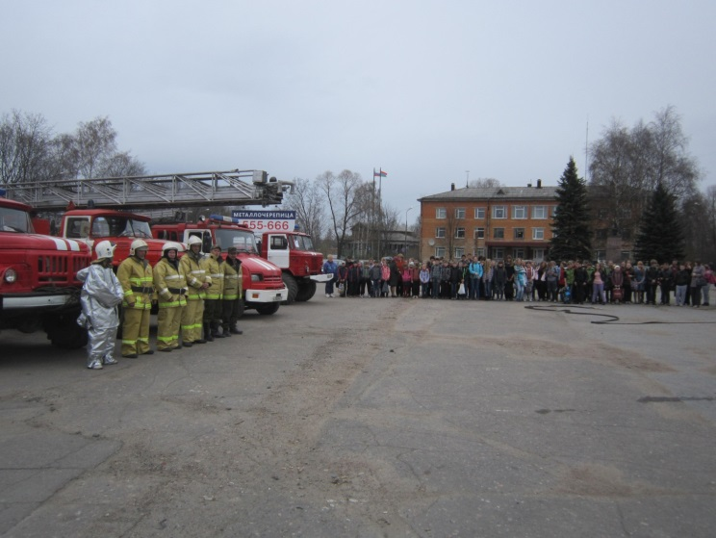
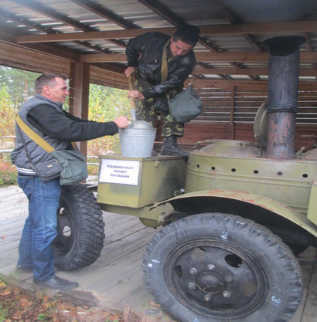
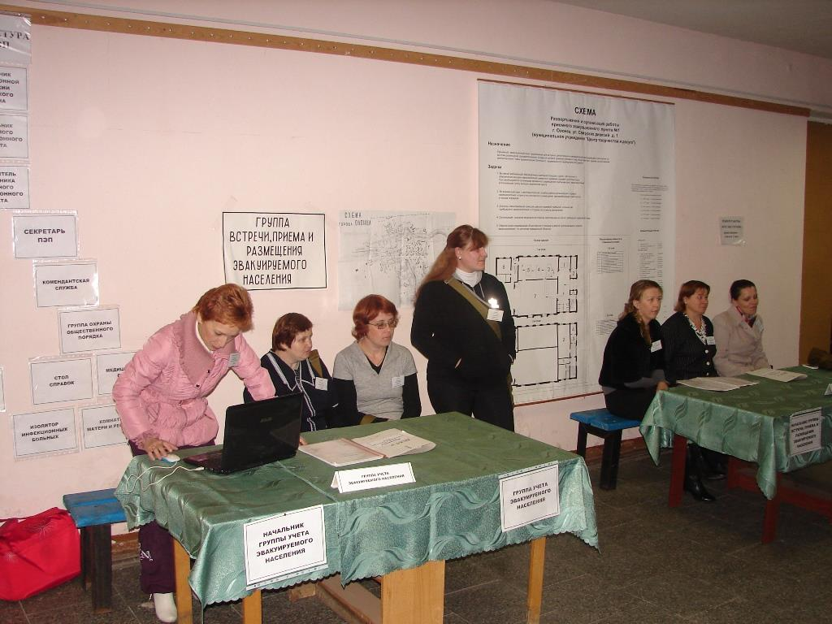
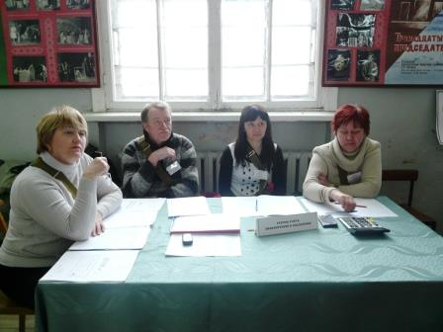
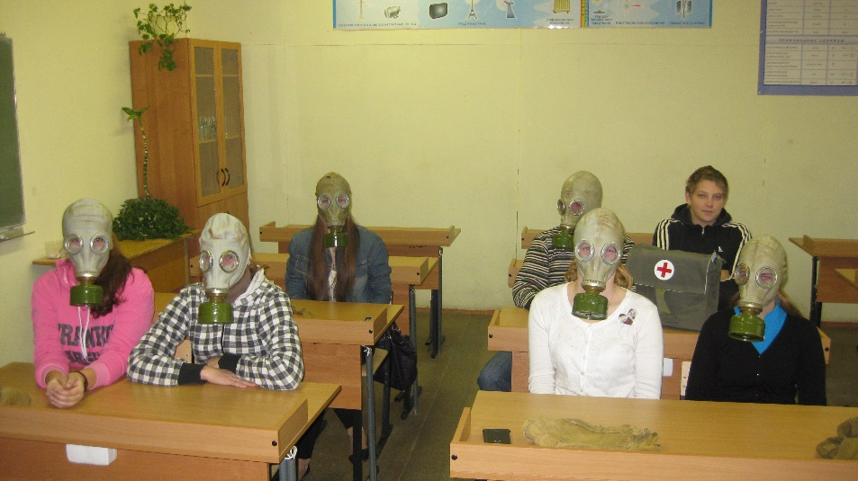
Гражданская оборона
В единую дежурно-диспетчерскую службу поступило 3080 сообщений.
Режим чрезвычайной ситуации вводился 5 раз.
Проводились различные тренировки, смотры, конкурсы, обучение должностных лиц на курсах по направлениям ГО и ЧС.

Slide 16
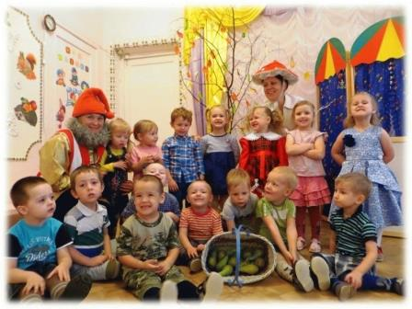
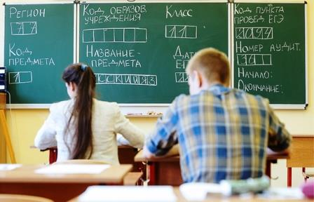
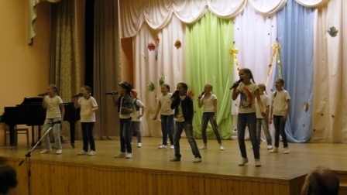
Образование
Дошкольные образовательные организации посещает 1379 человек.
Очередь состоит из 150 человек в возрасте от 1 года до 3 лет.
В общеобразовательных организациях обучается 2289 детей.
К ГИА допущено 80 человек, 78 человек сдавали ЕГЭ.
Средний балл по ЕГЭ по русскому языку составил 72,9 балл, по математике 45,3 балла.
Система дополнительного образования представлена МБОУ ДО «Центр дополнительного образования» и МКОУ ДО «Олонецкая детско-юношеская спортивная школа».

Slide 17
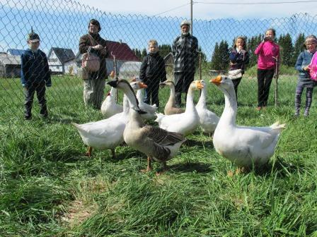
Культура
Олония-гусиная столица
Гонки на Олонке
Фестиваль «Музыкальная волна»
Фестиваль имени В.Брендоева
Семиозерье-2016
Олонецкие игры Дедов Морозов

Slide 18
Физическая культура и спорт
Проведено 74 спортивных мероприятия, в которых приняло участие 3323 человека.
Активно развиваются народные уличные игры: кююккя, крокет, петанк, русская лапта.

Slide 19
Молодежная политика
В 2016 году состоялся традиционный молодежный военно-патриотический слет «Сяндеба».
Приняли участие более 100 студентов и сотрудников ВУЗов Санкт-Петербурга.
Официальная делегация молодежи участвовала в Региональном молодежном форуме «Карелия 100».
Разработана идея арт-объекта «Котел забвения»

Slide 20
Организация муниципального управления
Издано 1266 постановлений; 624 распоряжения; 563 распоряжений по
личному составу.
Создан новый сайт администрации, среднее количество просмотров за
сутки составляет 277.
Предоставляется 27 муниципальных и 12 государственных услуг (в
рамках переданных государственных полномочий).
Утверждено 27 административных регламентов муниципальных
услуг.

Slide 21
Организация муниципального управления
Зарегистрировано 1850 письменных обращений граждан.
Главой администрации проводится ежемесячный прием граждан, принято 138 человек. Проведено встреч с жителями сельских поселений Олонецкого района - 26, принято 105 заявлений.
Проведен общероссийский день приема граждан.

Slide 22
Юридическое обеспечение деятельности
Администрация инициировала иски о взыскании задолженности в Арбитражный суд Республики Карелия, в результате взыскано 2489,0 тыс.рублей.
Администрация выступала ответчиком по 12 гражданским делам, рассматриваемым Арбитражным судом. Взыскано 8251,1 тыс.рублей.
В федеральных судах рассматривалось 46 дел.
Проведена антикоррупционная экспертиза по 82 проектам нормативных правовых актов и 82 нормативных правовых актов.

Slide 23
Спасибо за внимание!

